Slide 1
Recunoaștere de vorbitor cu ajutorul rețelelor neuronale convoluționale și al reprezentării sunetului sub formă de melspectrograme

Slide 2
Introducere: utilizări
Două posibile utilizări ale unui sistem de recunoaștere de vorbitor sunt:
În scopul securizării unor dispozitive sau incinte
În cadrul poliției

Slide 3
Soluția propusă
Experimentele din cadrul acestui proiect se bazează pe învățarea automată (machine learning)
Elementul de învățare este rețeaua neuronală convoluțională
Metoda folosită este clasificarea
Limbajul utilizat este Python (biblioteci principale: librosa, tensorflow)

Slide 4
Datele de intrare
Rețelele neuronale convoluționale (CNN) au ca și intrări imagini
În acest proiect clasificăm clipuri audio, din care extragem imagini numite mfcc-uri, respectiv melspectrograme
Setul de date folosit pentru antrenament și validare este VoxCeleb

Slide 5
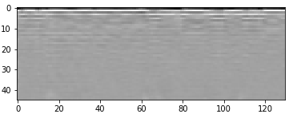
Mfcc

Slide 6
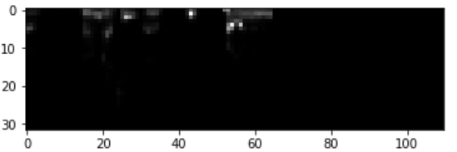
Melspectrogramă

Slide 7
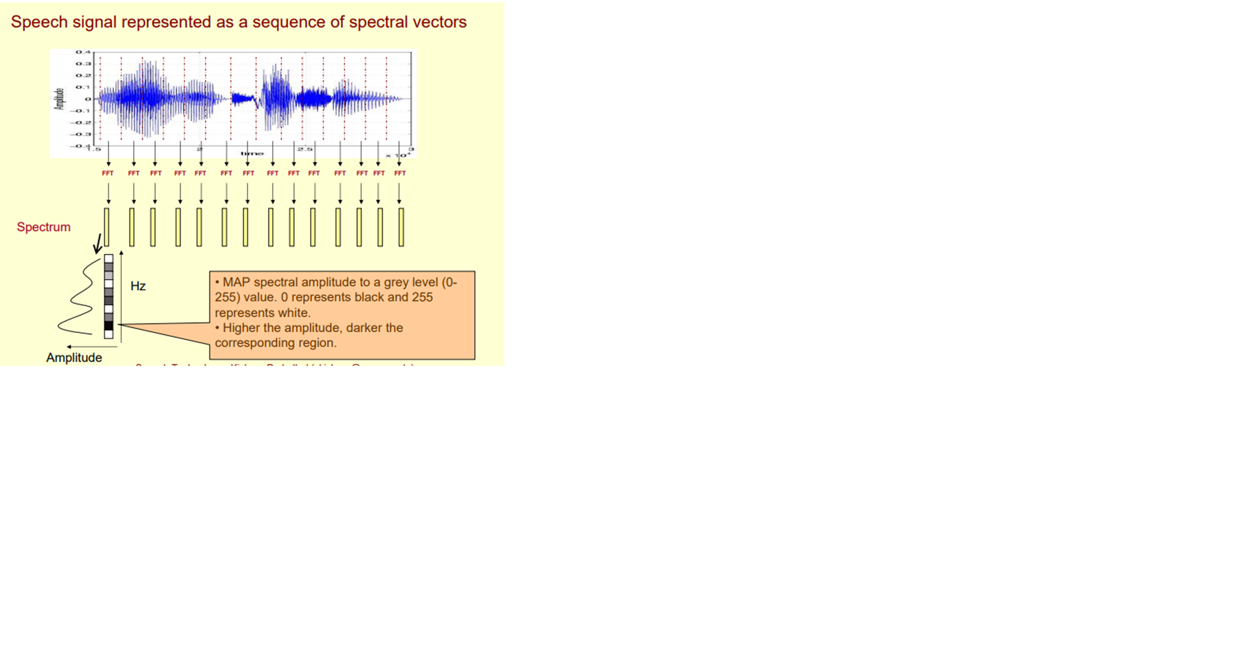
Procedeul de obținere a imaginilor

Slide 8
Cum funcționează o rețea convoluțională
Intrările sunt imagini (matrice de pixeli)
Rețeaua e formată din mai multe straturi de neuroni, intrările unui strat fiind ieșirile stratului anterior
Fiecare neuron este conectat la o zonă din imagine, pe care aplică unul sau mai multe filtre de convoluție => feature maps

Slide 9
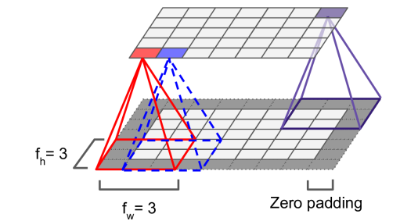
Cum funcționează o rețea convoluțională

Slide 10
Arhitectura unei rețele convoluționale simple
Layere de convoluție
Layere de pooling
Layere de dropout
Layer dens cu funcția de activare softmax, pentru clasificare

Slide 11
Experimentele realizate
Rețele convoluționale simple
Rețele convoluționale multi-input
Rețele bazate pe alte rețele pre-antrenate (MobileNetV2, DenseNet-121)
Clasificarea a fost făcută pentru maxim 10 vorbitori. Acuratețea celui mai bun model cu 10 clase este de 91.23%.

Slide 12
Testarea pe date externe
Am testat unul dintre cele mai bune modele obținute pe clipuri externe setului de date VoxCeleb. Pentru cei 10 vorbitori, rezultatele sunt următoarele:
1 (A.J. Buckley): 1 clip din 12 6 (Abbie Cornish): 9 clipuri din 12
2 (A.R. Rahman): 10 clipuri din 12 7 (Abigail Breslin): 7 clipuri din 7
3 (Aamir Khan): 7 clipuri din 8 8 (Abigail Spencer): 3 clipuri din 8
4 (Aaron Tveit): 7 clipuri din 12 9 (Adam Beach): 9 clipuri din 12
5 (Aaron Yoo): 5 clipuri din 9 10 (Adam Brody): 1 clip din 10

Slide 13
Posibile îmbunătățiri
Extinderea clasificării pe întreg setul de date (1251 de vorbitori)
Experimentarea cu alte tipuri de rețele neuronale (de exemplu, rețele neuronale recurente)
Lărgirea setului de date pentru anumiți vorbitori

